Slide 1

Calidad y entrega
Expone:
Jenny Morales

Slide 2
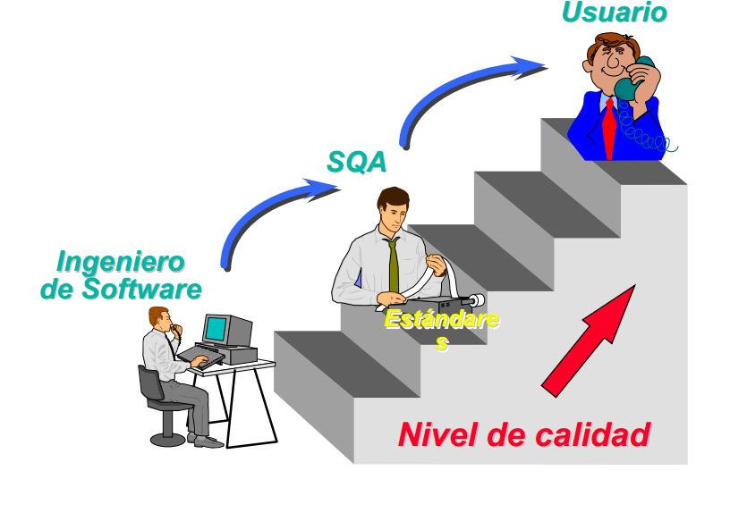
Definición de Calidad
Totalidad de características de un producto o servicio que le confieren su aptitud para satisfacer unas necesidades expresadas o implícitas, en el requerimiento de cliente o usuario.

Slide 3


Definición de Entrega
Es utilizado en la gestión de proyectos para describir un objeto, tangible o intangible, como resultado del proyecto, destinado a un cliente, ya sea interno o externo a la organización (Kermit Burley, 2013).
Un entregable puede ser un reporte, un documento, un paquete de trabajo, una actualización de servidor o cualquier otro resultado del proyecto en su totalidad.

Slide 4
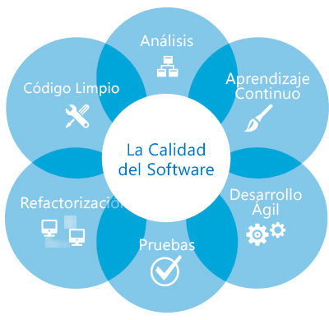
Calidad del Software
En el desarrollo de software, la calidad del diseño es acompañada de los requisitos y especificaciones. La calidad de concordancia es un aspecto centrado principalmente en la implementación; si la implementación sigue al diseño, y el sistema resultante cumple con los objetivos de requisitos y de rendimiento, la calidad de concordancia es alta.

Slide 5
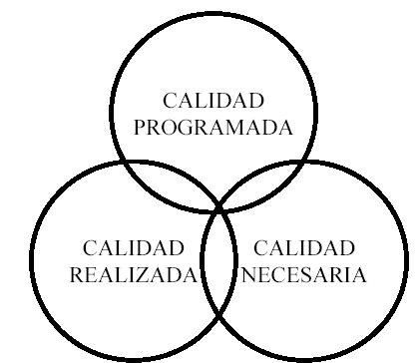
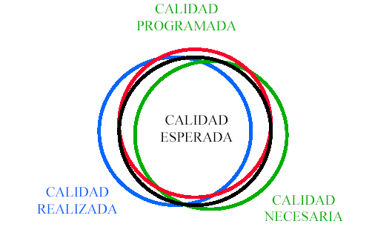
Métricas para la calidad
Una métrica es una asignación de un valor a un atributo (tiempo, complejidad, etc.) de una entidad software, ya sea un producto (código) o un proceso (pruebas).
Métricas basadas en estructura de diseño.
Métricas basadas en código fuente.
Métricas para sistemas orientados a objetos.

Slide 6





Área de Calidad (Aseguramiento y Control de calidad)
Plan
Hacer
Mejora Continua
Verificar

Slide 7
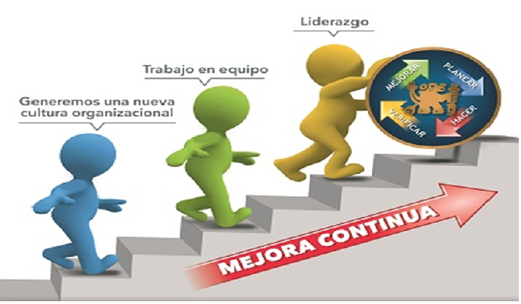
Todos somos Equipo
Gerente TI – Jefe Proyecto – Analista - Desarrollador

Slide 8


